Slide 1
Янги SERHOSIL биопрепарати
Ўзбекистон Республикаси Фанлар академияси
Микробиология институти
Гулнора Исмоиловна Жуманиёзова
биология фанлари доктори
Тупроқ микробиологияси лабораторияси
тел.: 262-14-38
e-mail: gulnara2559@mail.ru

Slide 2
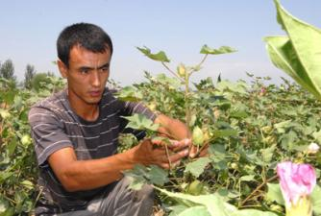
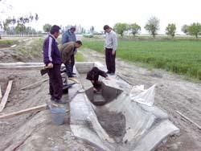
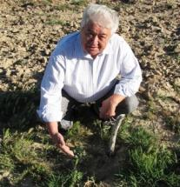
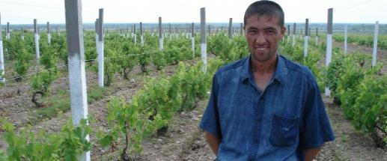
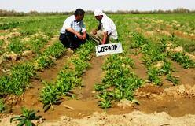
Қишлоқ хўжалиги муаммолари:
қишлоқ хўжалик экинлари ҳосилдорлигини ошириш
ишлаб чиқарилаётган маҳсулот сифатини ошириш
таннархни камайтириш
ишлаб чиқариш рентабеллигини ошириш

Slide 3
CО₂
N₂O
P 10-25%
K
30-50%
СH₄
N
40-50%
ўсимликлар касалликлари
N- 50-60% P – 75-90% K- 50-70%
тупроқ емирилиши
N P K
%
зараркунандалар
урчиши
пестицидлар
нотўғри суғориш
ҳосил ва маҳсулот сифати пасайиши
оғир техника
сув ҳавзалари булғаниши
чуқур шудгорлаш

Slide 4
Тупроқ унумдорлиги, қ/х экинлари ҳосилдорлиги ва сифатини ошириш учун қуйидагилар зарур:
Тупроқнинг фойдали микрофлорасини тиклаш
1-босқич - тупроққа қуйидагиларни киритиш
^{самарали микроорганизмлар} (бактерияли ўғитлар, биопрепаратлар)
^{органик ёки}
органик-минерал ўғитлар
^{биоўғитлар,}
^{биокомпостлар,}
^{биогумус,}
^{сидератлар}
2 босқич – яратиш ва фойдаланиш:
^{биофунгицидлар}
^{биоинсектицидлар}
^{биопестицидлар}

Slide 5
юксак сифатли қ/х маҳсулотларини олиш, аҳоли саломатлигини яхшилаш
тупроқ унумдорлигини сақлаш ва ошириш
атроф муҳит ифлосланишини камайтириш
энергия ва ресурсларни тежовчи биотехнологиялар
Агробиологик деҳқончилик технолоигясининг асосий моҳияти – тупроққа «ЭМ – ТЕХНОЛОГИЯ»
самарали микроорганизмларини киритиш
агробиологик деҳқончилик
агрокимёвий деҳқончилик

Slide 6
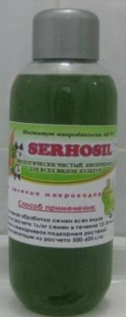
Янги, экологик жиҳатдан хавфсиз, комплекс таъсир қилувчи SERHOSIL биопрепарати
Қўллаш усуллари:
уруғни экишдан олдин қайта ишлаш – уруғни майда сув ўтлари суспензиясида ивитиш
илдиздан озиқлантириш – томчилатиб суғориш орқали
Япроқдан озиқлантириш – япроқларга сепиш йўли билан

Slide 7
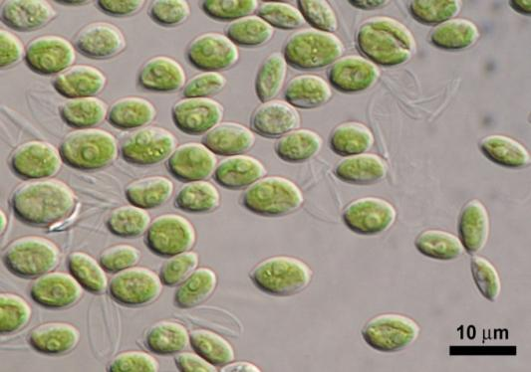
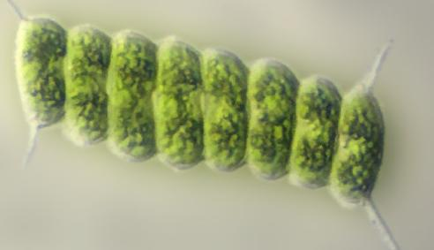
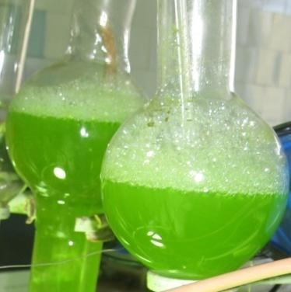
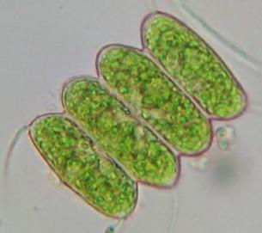
p. Scenedesmus яшил майда сув ўтларининг 3 та маҳаллий штамми
ассоциацияси
Таркиби:

Slide 8
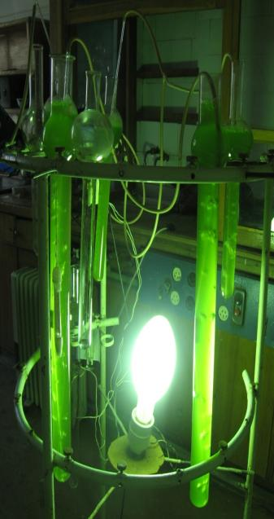
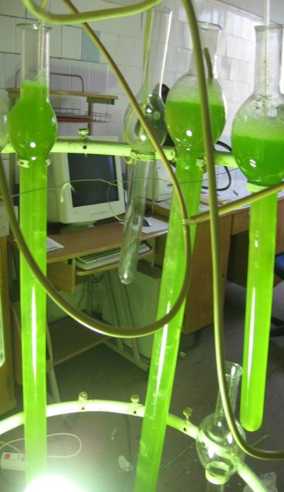
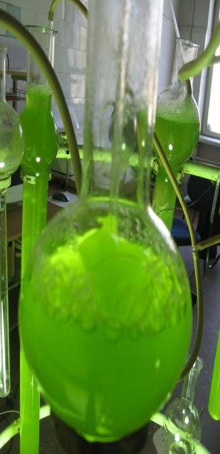
Майда сув ўтларини лаборатория шароитларида етиштириш

Slide 9
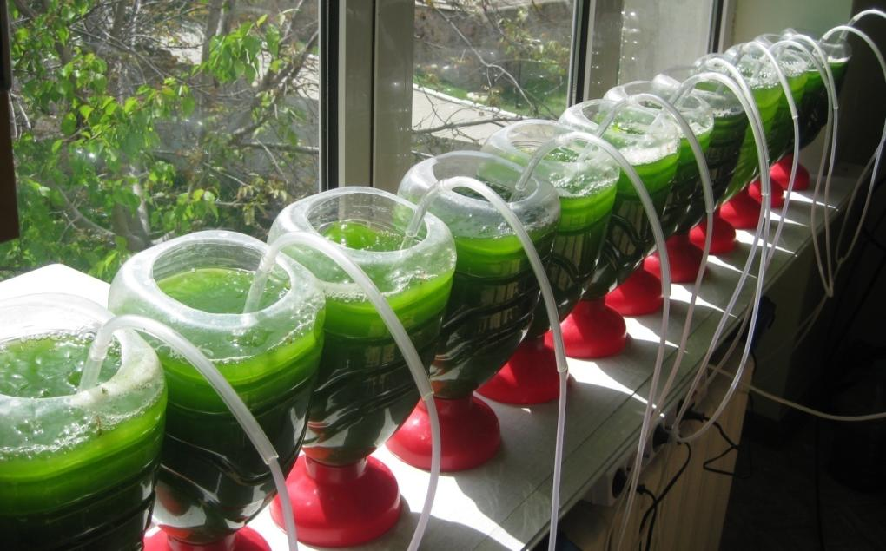
SERHOSIL биопрепаратининг бош экинини лаборатория шароитида етиштириш
9
Notes:
9

Slide 10
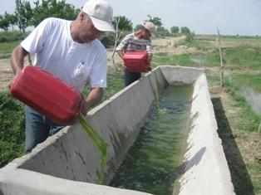
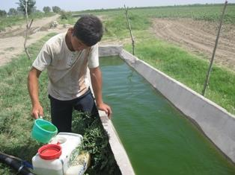
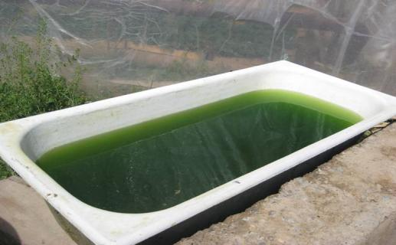
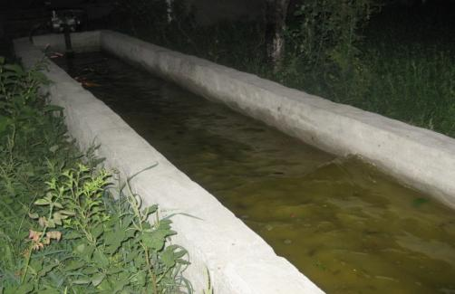
SERHOSIL биопрепаратини дала шароитидаги қурилмалардан олиш
10
Notes:
10

Slide 11
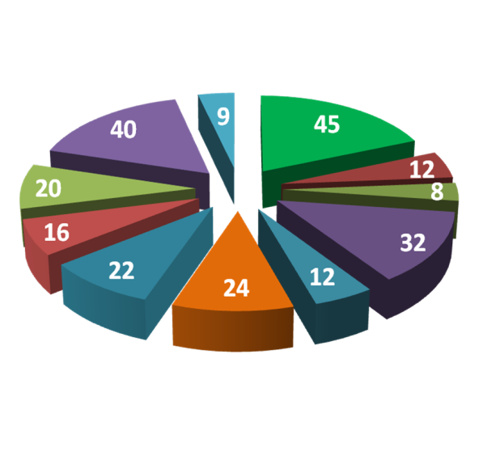
SERHOSIL биопрепаратининг кимёвий таркиби , %
P2O5
K2O
оқсиллар
ёғлар
HCO3
азот
SO4
Ҳужайрадан ташқаридаги полисахаридлар
Na
Са
Mg

Slide 12
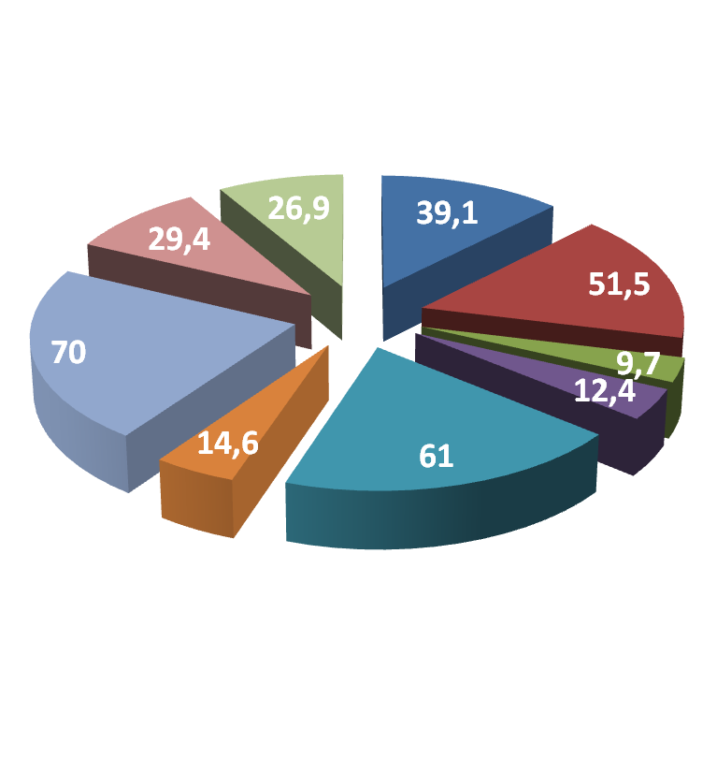
SERHOSIL биопрепаратидаги аминокислоталар таркиби, г/кг
треонин
валин
фенилаланин
лизин
лейцин
метионин
тритофан
гистицин
оргинин

Slide 13
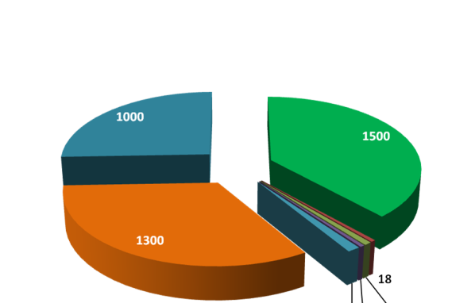
SERHOSIL биопрепаратидаги витаминлар таркиби, мкг/кг
Д
А
В1
С
В3
В2

Slide 14
SERHOSIL биопрепарати таркиби-даги фаол биологик моддалар
Ауксинлар,
Гибереллинлар
Углеводлар
Оқсиллар
Органик кислоталар - гликол, лимон, чумоли, шовул
Ёғ кислоталари- пальмитин, миристин,
олеин, линол
Фосфолипидлар
Ҳужайрадан ташқаридаги полисахаридлар - 25-40% - глюкоза, галактоза, арабиноза, ксилоза

Slide 15
SERHOSIL биопрепаратини қўллашдан олинадиган самара
Уруққа экишдан олдан ишлов бериш
уруғнинг униб чиқиш қуввати ошиши
ўсимликлар ўсиши ва ривожланишини қўзғатиш
уруғнинг далада униб чиқиши ошиши

Slide 16
SERHOSIL биопрепаратини қўллашдан олинадиган самара
қ/х экинлари ҳосилдорлиги ошиши
фойдали тупроқ микрофлораси ва фаунаси миқдори ошиши
экинларнинг иммунитети,
касалликлар ва зараркунандаларга чидамлилиги ошиши
тупроқда гумус таркиби ошиши
ўсимликларнинг қурғоқчилик ва совуққа чидамлилиги ошиши
тупроқни суғориш
тупроқда озуқа элементлари балансини оптималлаштириш
тупроқ нинг шўрланиш, емирилиш ва чўлланиш даражасини камайтириш
Ўсимликларни илдиз тизими орқали озуқа моддалари билан таъминлаш
тупроқнинг намликни сақлаб қолиш қобилиятини ошириш

Slide 17
SERHOSIL биопрепаратини қўллашдан олинадиган самара
ўсимликларнинг фотосинтез жараёнини йўлга қўйиш
қ/х экинлари ҳосилдорлигини ошириш
ўсимликларни япроғидан қўшимча озиқлантириш
япроқларнинг фотоситетик юзасини катталаштириш
япроқларга пуркаш
ўсимликлар иммунитетини ошириш
буғланиш жараёнларини камайтириш
ўсимликларнинг қурғоқчилик ва аёзга чидамлилигини ошириш
япроқларнинг намни тутиб қолиш қобилиятини ошириш

Slide 18
ГЭФ КГД билан бирга ЎзР ФАнинг Микробиология институти базасида SERHOSIL биопрепаратини ишлаб чиқариш, тупроқни соғломлаштириш, тиклаш ва унумдорлигини ҳамда қишлоқ хўжалик экинлари ҳосилдорлигини ошириш бўйича қурилма яратиш режалаштирилмоқда.

Slide 19
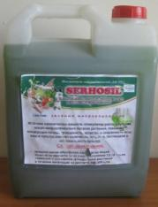
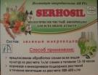
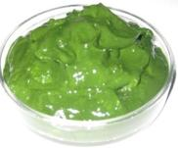
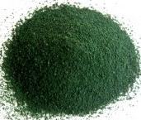
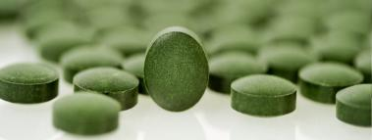
SERHOSIL биопрепарати
тайёр маҳсулотнинг тажриба намуналари
суюқ суспензия кўриниши
қайласимон кўриниши
Қуруқ кўриниши (кукун, таблеткалар)

Slide 20
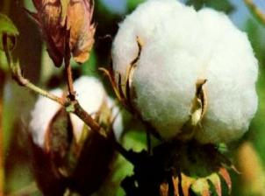
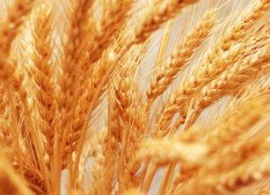
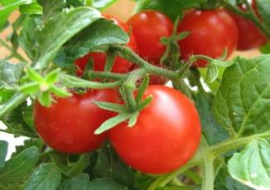
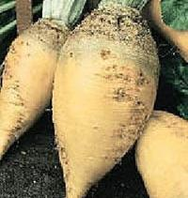
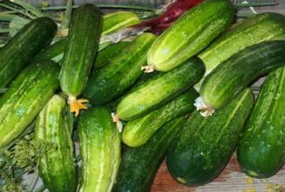
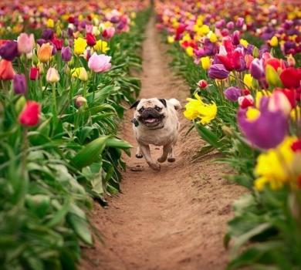
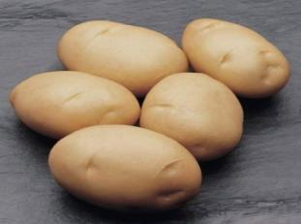
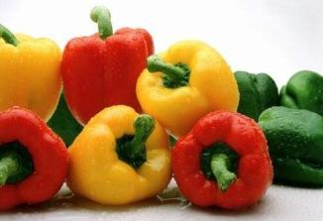
SERHOSIL биопрепаратидан турли қишлоқ хўжалик экинларини етиштиришда амалий фойдаланиш намуналари

Slide 21
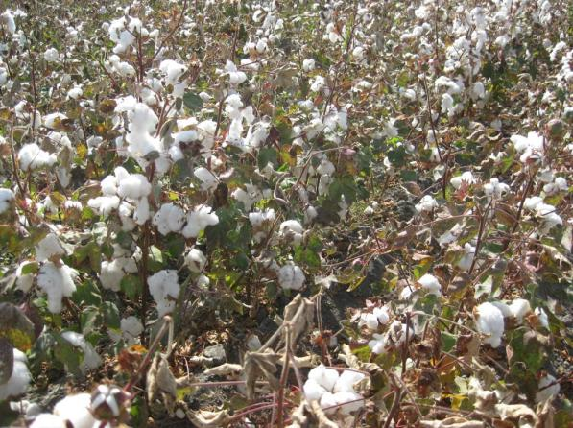
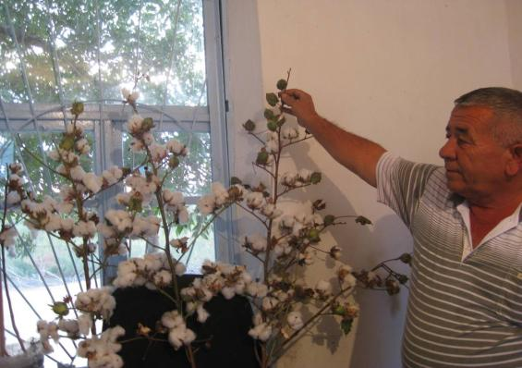
SERHOSILнинг пахта етиштиришдаги самараси
фермер – Д.Номозов
Тошкент вилояти, Қуйи Чирчиқ тумани, “Зуҳриддин Рамзиддин” фермер хўжалиги
15.09.2011

Slide 22
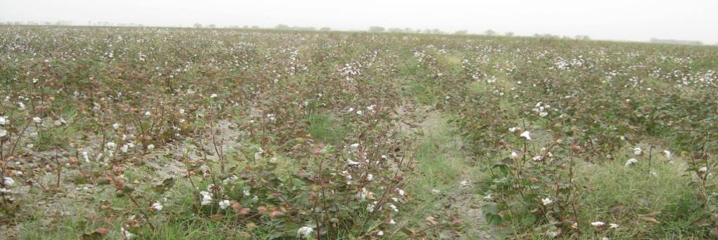
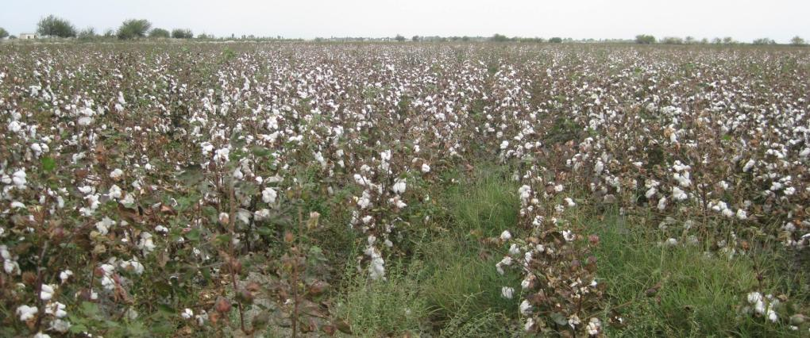
Назорат – анъанавий йўл билан экиш, NPK-100%
Тажриба –NPK-50%+ Serhosil (чигитга ишлов бериш ва япроқларга пуркаш)

Slide 23
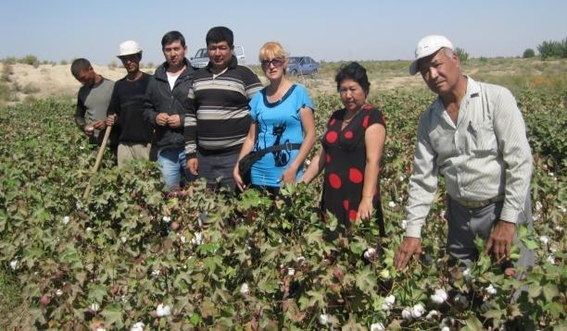
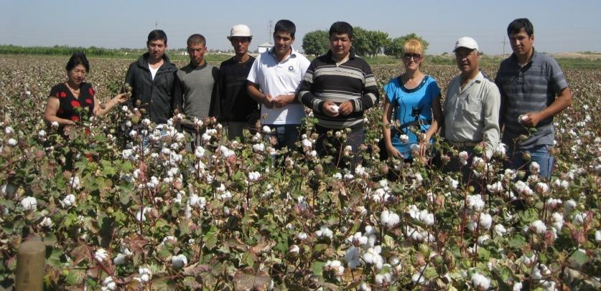
SERHOSILнинг пахта етиштиришдаги самараси
(«А. Намазов» ф/х, Миришкор
тумани, Қашқадарё вилояти
2010 йил 14 сентябрь)
тажриба –NPK + Serhosil
назорат –NPK

Slide 24
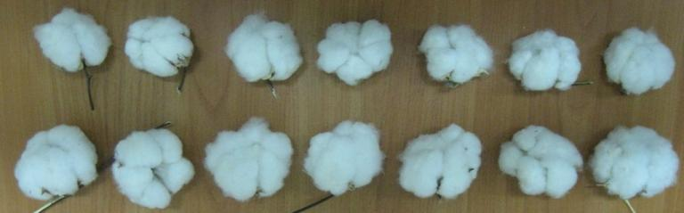
Назорат – анъанавий йўл билан экиш, NPK-100%
5,5 г
7,0 г
Тажриба –NPK-50%+ Serhosil (чигитга ишлов бериш ва япроқларга пуркаш)

Slide 25
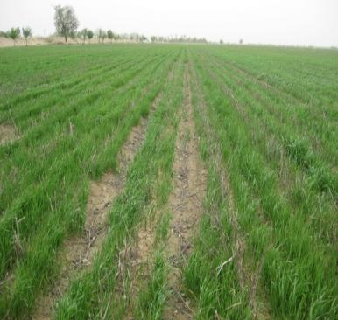
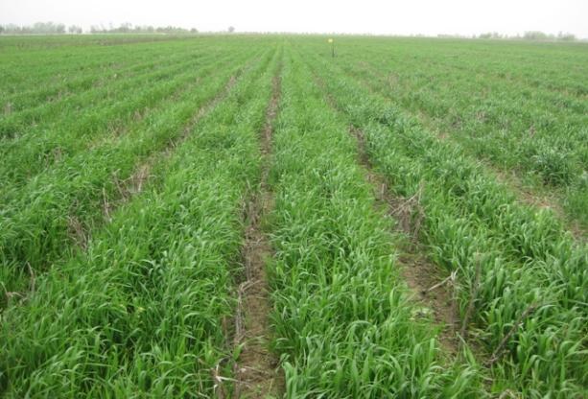
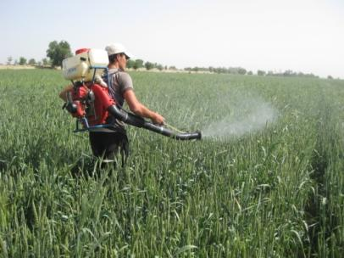
SERHOSILнинг кузги буғдой етиштиришдаги самараси
назорат –NPK
Сирдарё вилояти,
2011 йил
тажриба –NPK + Serhosil
тажриба – япроқларга пуркаш

Slide 26
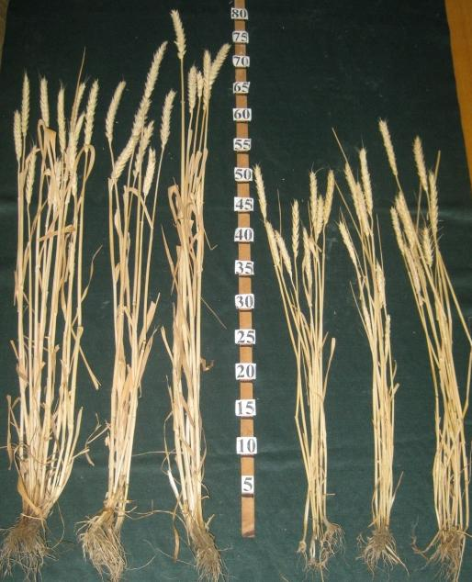
SERHOSILнинг кузги буғдой етиштиришдаги самараси
ТАЖРИБА
назорат
N₁₈₀P₉₀K₆₀
_{Анъанавий экиш}
_{38 ц/га}
N₁₈₀P₉₀K₆₀ ₊
_{Serhosil}
_{45,5 ц/га}

Slide 27
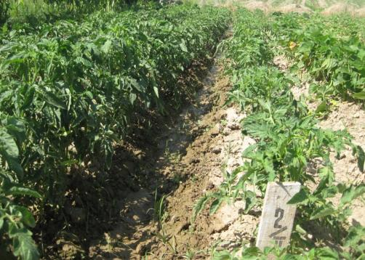
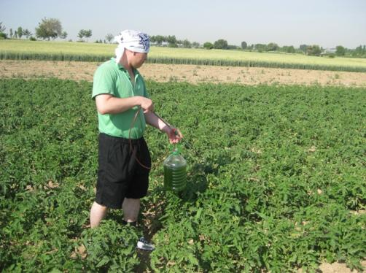
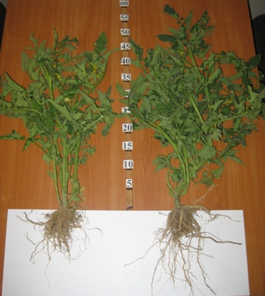

SERHOSILнинг помидор етиштиришдаги самараси
NPK-50% + Serhosil назорат- NPK-100%

Slide 28
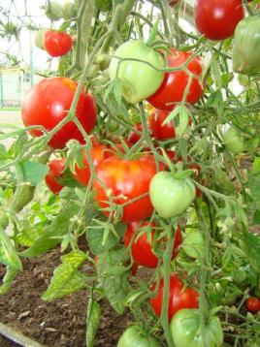
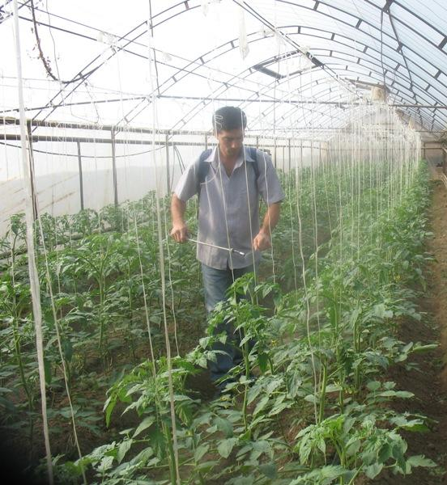
SERHOSILнинг иссиқхона широитида
помидор етиштиришдаги самараси
назорат
NPK-100%
NPK-50% +
Serhosil
тажриба
NPK-100%+
Фитовак

Slide 29


SERHOSILнинг бодринг етиштиришда-ги самараси
ЎзР ҚСХВнинг Сабзавот, полиз экинлари ва картошкачилик ИТИ
т/га

Slide 30
Турли ўғитлар билан етиштирилган бодринг сифатининг биокимёвий кўрсаткичлари
^{15,9}
^{10,7}
^{12,4}
^{9,9}
^{7,8}
^{5,32}
^{3,6}
^{3,7}
^{4,0}
Р≤ 0,05
2,0
2,07
1,96
^{2,0}
^{1,8}
^{1,8}
^{0,04}
0,07

Slide 31




назорат – NPK-100%
SERHOSILнинг картошка етиштиришдаги самараси
тажриба – NPK-50% + Serhosil

Slide 32
Турли ўғитлар билан етиштирилган картошка сифатининг биокимёвий кўрсаткичлари
(Санте нави)
^{22,7}
^{21,7}
^{14,6}
^{14,7}
^{15,9}
^{13,5}
^{12,6}
^{5,3}
^{0,37}
^{0,39}
^{0,34}
^{0,26}
^{0,13}
^{0,03}
Р < 0,5 – назоратга нисбатан аниқ

Slide 33
Янги, экологик жиҳатдан тоза ва хавфсиз SERHOSIL биопрепаратининг афзалликлари ва самарадорлиги:
минерал ўғитлар сарфининг 25-50% камайиши
органик ўғитлар сарфининг 75% камайиши
суғориш суви сарфининг 20-30% камайиши
вегетация даврида шўрланган ерлардаги заҳарли тузлар миқдори
камайиши – 0,5-0,6 фоиз
атмосферага ис гази (СО2, N2O) чиқариш нинг камайиши - 25-50%
қ/х маҳсулотлари ҳосили ва сифатини ошириш:
- пахта - 8-10 ц/га
- буғдой –7,5 ц/га
- сабзавот экинлари (бодринг- 4 т/га, помидор – 12 т/га)
- картошка - 5,2-5,9 т/га
қ/х ишлаб чиқариши рентабеллигини ошириш:
- пахта - 52%
- буғдой – на 45%
- сабзавот экинлари ва картошка - 44-90%

Slide 34
Эътиборингиз учун ташаккур!

